Slide 1
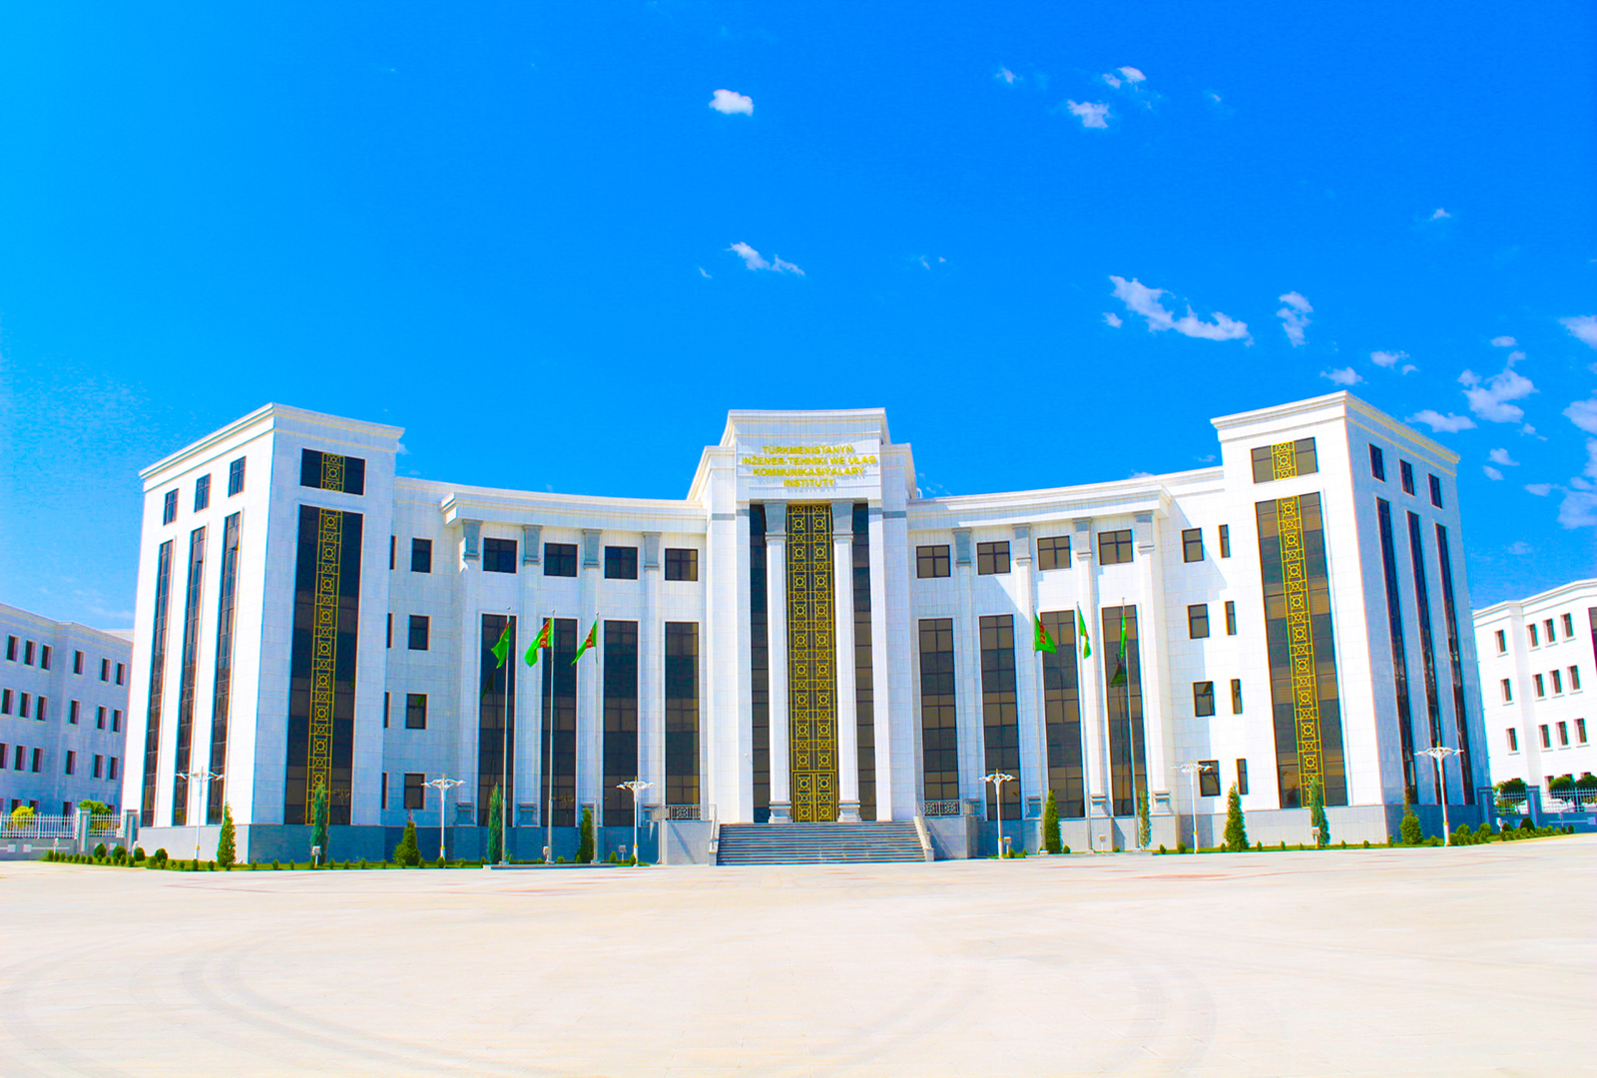
Prezentasiýa
Türkmenistanyň Inźener-tehniki we ulag kommunikasiýalary instituty
Mugallym: Aýnazarowa Oguljan
Taýýarlan: Beginýazowa Aýzada
2- GEDU

Slide 2
Deňiz ulagy
Meýilnama:
Deňiz gämi gurluşygynyň döremeginiň taryhy
Deňiz ulagyny guramaklyga we dolandyrmaklyga, onuň tehniki üpjünçiligine we tehnologiýasyna umumy häsiýetnama
Deňiz ulagynyň häzirki wagtdaky ýagdaýy, mundan beýläk ösdürmegiň ylmy tehniki meseleleri

Slide 3
Deňiz gämi gurluşygynyň döremeginiň taryhy
Deňiz ulagynyň taryhy ösüşi b. e. öň takmynan 6 – 4 müň ýyllyklardan başlanýar. Kürek arkaly herekete getirilýän gaýyklar ir wagtlardan bäri bellidir. B. e. öň 3 müň ýyla golaý ozal ýelken oýlanyp tapylýar. Gämileri herekete getirmekde ýelkenler köp asyrlaryň dowamynda esasy rol oýnaýar. B. e. öň 3 asyrdan tä b. e. 5 asyryna çenli Orta ýer deňiz kenar ýurtlarynyň Hindistan we Hytaý bilen deňiz arkaly alyp baran söwdasy giň gerime eýe bolýar.

Slide 4
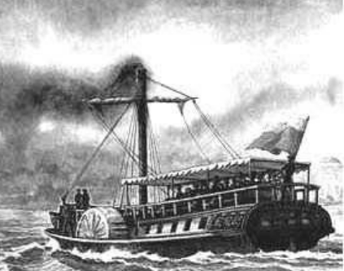
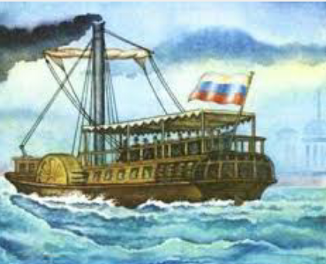
Rossiýada ilkinji «Ýelizaweta» parohody Peterburg şäherinde gurulýar. Ol 4 at güýjüne deň bolan kuwwata eýe bolupdyr. 3.11.1815-nji ýylda «Ýelizaweta» parohody Peterburg – Kronştadt aralygynda ýolagçylary gatnadyp başlaýar. Ilkinji ýüzüşde onuň tizligi 8,75 km/s deň bolupdyr

Slide 5
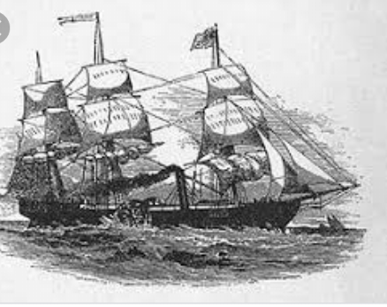
Daşary ýurtlarda ilkinji parohod deňze 1816-njy ýylda çykypdyr. Eýýäm 1819-njy ýylda «Sawanna» parohody Amerikadan Ýewropa çenli bolan ugurda Atlantik ummanyny kesip geçýär. Ol bu aralygy 26 gije-gündizde geçýär. Bu aralyk esasan ýelkenlerde geçilip kynçylyklar bolanam bolsa, ol adamzadyň ummanlary ulag taýdan özleşdirmeginde uly ýeňşi hökmünde belli bolýar.

Slide 6
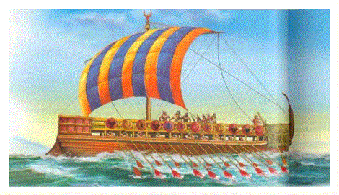
Köp wagtlap deňiz gämileri agaçdan gurlupdyr. Hereketlendirijiler hökmünde esasan kürek tigirleri ulanylypdyr. 1850-nji ýylda ilkinji metal gämileri peýda bolýar. Takmynan şol wagtlar hem gämi nurbatlary döredilýär hem-de gämi gurluşygynda ulanylyp başlanýar. Ol ХХ asyrda giňden ulanylyp başlanýar we aýratyn ösüşe eýe bolýar.

Slide 7
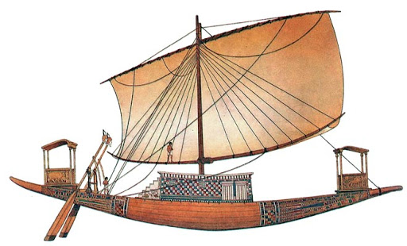
Gadymy Müsür gämisi.
B.e.ö IV asyr.

Slide 8
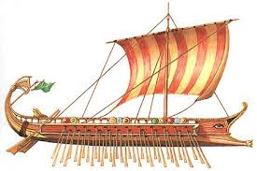
Gadymy Gresiýanyň (Rim) gämisi.

Slide 9
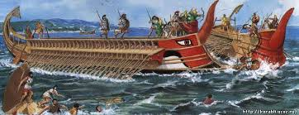
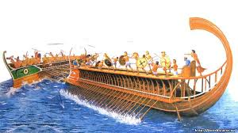
Grek we Pars gämileri

Slide 10
  2.Deñiz ulagyny guramaklyga we dolandyrmaklyga, onuñ tehniki üpjünçiligine we tehnologiýasyna umumy häsiýetnama
Häzirki zaman deňiz ulagynyň tehniki esasyny deňiz gämileri (floty), deňiz portlary, gämi abatlaýyş zawodlary, deňiz ýollarynyň käbir düzüjileri hem-de beýleki gurluşlar we enjamlar düzýär.
Deňiz floty – deňiz ulagynyň esasyny düzýär. Raýat deňiz flotynyň düzümine ýükleri we ýolagçylary gatnatmaga niýetlenen ähli dürli görnüşli söwda gämileri, şeýle hem, deňiz önümçiligine, beýleki gämileri çekmäge, gidrotehniki işlere we gark bolan gämileri we emläkleri çykarmaga niýetlenen gämiler girýär. Deňiz önümçiligini goramaga, sanitar, karantin, ylmy-barlag, sport we ş. m. gämileri gämileriň aýratyn toparyny düzýär.

Slide 11
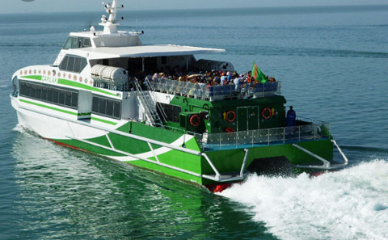
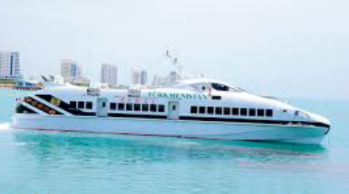
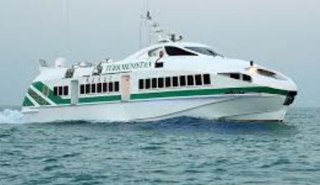
Ulanyş maksatlaryna görä gämileriň şu aşakdaky toparlary tapawutlanýar:
1. Ulag gämileri. Ýükleri we ýolagçylary gatnatmak üçin;

Slide 12
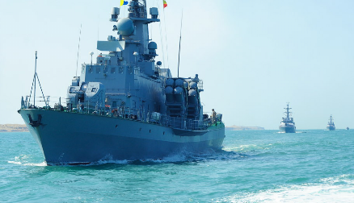
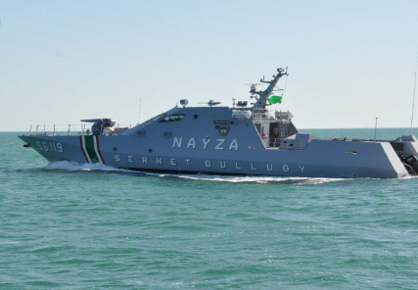
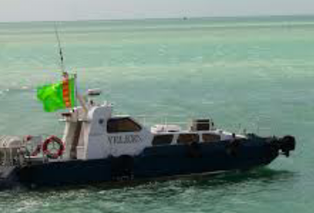
2. Gulluk-kömekçi gämileri. Gämileri çekýän, buz döwüji, ýangyn söndüriji gämiler;

Slide 13
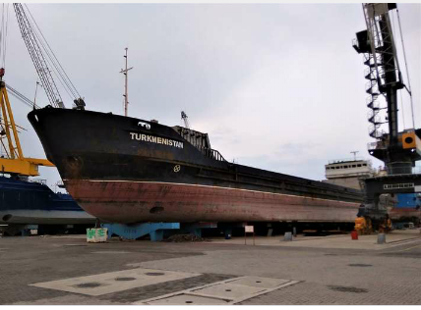
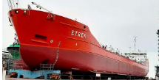
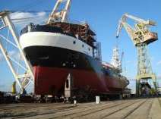
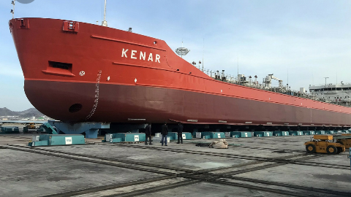
3.Tehniki flot. Düýbi çuňlaşdyryjy, ýer sorujy, toprak äkidiji, kran gämiler.

Slide 14
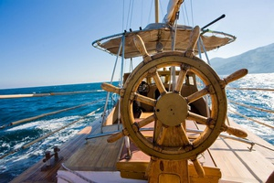
Islendik deňiz gämisiniň hilini şu aşakdaky görkezijileriň üsti bilen görkezip bolar:
Deňizde ýüzüjiligi. Islendik howa şertlerinde kesgitli agramda ýüzüp bilijilik ukyby;
Daşky güýçleriň täsirinden soň başky ýagdaýyna gelip bilijiligi;
Bölekleýin otaglaryny suw basmagyna garamazdan ýüzüşde galyjylygy;
Hereketlendirijiniň degişli kuwwatyna görä tizligi artdyryjylygy;
Hereketiň berlen ugruny saklamagy we ony rulyň kömegi bilen üýtgedijiligi

Slide 15
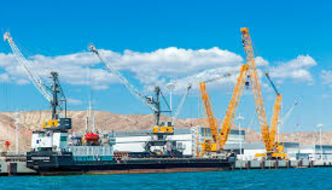
Deňiz portlary deňiz kenaryndaky gämileriň rahat durmagy üçin gurluşlar, gurallar bilen enjamlaşdyrylan we olara hyzmat etmek bilen baglanyşykly geçirilýän işleriň amala aşyrylýan ýeridir. Ol deňiz ulagynyň wajyp bölümi bolup durýar. Deňiz portlary floty ulanmaklygyň netijeliligini köp derejede kesgitleýär. Olar ulanylyşyna görä harby we raýat (söwda) portlaryna bölünýärler. Harby deňiz portlary harby korabllaryň bazasy bolup hyzmat edýär. Söwda deňiz portlary söwda flotyna hyzmat etmek bilen umumy, ýöriteleşdirilen we garyşyk portlara bölünýär

Slide 16
Gämi abatlaýyş zawodlary düzgüne görä iri deňiz portlarynyň golaýynda gurulýar . Olar tötänleýin bolýan, döwürleýin we tutuşlaýyn abatlaýyş işlerini, şeýle hem, tutuş gämini ýa-da onuň aýratyn böleklerini täzelemek işlerini amala aşyrýar. Gämi abatlaýyş zawodlarynyň tehniki mümkinçiligini görkezýän wajyp düzüjileri bolup gury ýerdäki ýa-da ýüzýän doklar (abatlaýyş desgalar) hyzmat edýär
Deňiz ulagynyň işleriniň tehnologiýasy özboluşlydyr. Ol degişli gämileriň, portlaryň, gämi abatlaýyş we beýleki kärhanalaryň kadaly hem-de howpsuz işlemeginiň düzgünini özünde saklaýan köp sanly tehniki resminamalar bilen düzgünleşdirilýär. Ol gäminiň deňiz portyna gelmeginden başlap tä ýükleri düşürip ýa-da ýükläp çykyp gitmegine çenli bolan ähli işleri öz içine alýar

Slide 17
  3.Deñiz ulagynyñ häzirki wagtdaky ýagdaýy, mundan beýläk ösdürmegiñ ylmy tehniki meseleleri
Ikinji jahan urşundan soň dünýä deňiz floty gämileriň sany boýynça hem, umumy ýük göterijiligi boýynça hem çürt-kesik artdy. Dünýä ykdysadyýetiniň talaplaryndan ugur alyp deňiz ulagy bilen ýük dolanyşygyny we daşamagyň göwrümini giňeltmek hem-de daşarky söwda gatnaşyklaryny ösdürmek göz öňünde tutulýar. Deňiz flotynyň düzüminde köp taraply gämiler bilen birlikde ýöryte gämiler, şol sanda tankerler, balkerler, rolkerler (Ro - Ro), konteýner hem-de gaz daşaýjylar we beýl. peýda boldy. Öňde goýlan maksatlara ýetmek üçin gämi gurluşyk we deňiz flotynyň işgärlerinden deňiz ulagynyň kuwwatyny artdyrmak boýynça düýpli çäreleriň geçirilmegi talap edilýär. Mesele deňiz ulagynyň we onuň dürli serişdeleriniň ýük göterijiligini san hem-de hil taýdan kämilleşdirmek bilen, şeýle hem deňiz gatnawlarynyň geljekki mümkin boljak ösüş ýollaryny kesgitleýän täze adalgalary hasaba alyp iş usullaryny üýtgetmek bilen baglanyşyklydyr.

Slide 18
Deňiz ulagy ýurtlaryň ykdysadyýetinde aýratyn orun eýeleýär. Ol ýurtlaryň arasynda söwda gatnaşyklaryny üpjün etmek bilen dünýä ulag ulgamynyň düzümine girýär. Deňiz ulagy ýurtlaryň arasynda bolýan hyzmatdaşlyga göni gatnaşyp zähmetiň halkara bölünilişine ýardam edýär. Eksport-import ýükleriň daşalyşynda deňiz ulagynyň paýy örän ýokarydyr. Onuň ähmiýeti içerki ýük daşalyşynda hem ulydyr. Ulagyň hemmetaraplaýyn görnüşleriniň arasynda deňiz ulagy özüne düşýän gymmatyň pesligi we zähmetiň ýokary öndürijiligi bilen tapawutlanýar.
Deňiz ulagy ýükleri uly tapgyrlarda getirýär. Şoňa göräde ol esasan demir ýol ulagy bilen ýakyndan aragatnaşyk edýär. Demir ýol ulagy deňiz portlaryna äkidiljek ýükleri eltýär hem-de getirilenlerini alyp gaýdýar. Şunuň bilen baglylykda ähli deňiz portlary diýen ýaly hususy içki demir ýollaryna eýedir. Bu bolsa ýükleri ýükläp düşürmegi göni – «gämi - wagon» görnüşinde amala aşyrmaga mümkinçilik berýär.

Slide 19
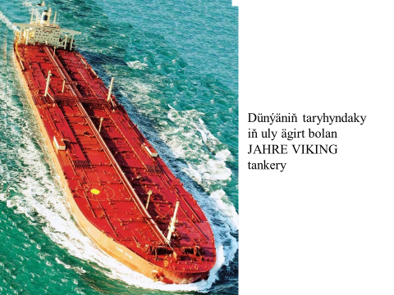

Slide 20
ÜNS BERENIŇIZ ÜÇIN SAGBOLUŇ!

